Slide 1
Bài 41: ÔN TẬP CHUNG

Slide 3
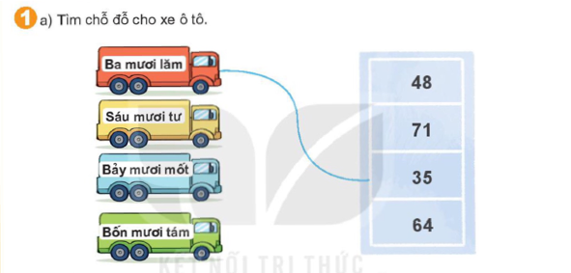

Slide 4
25;
42;
48;
74.

Slide 5
13
5
78
6
42
56
69
63
+
-
+
-
18
72
98
6

Slide 6
Đồng hồ chỉ 2 giờ
Đồng hồ chỉ 5 giờ

Slide 7
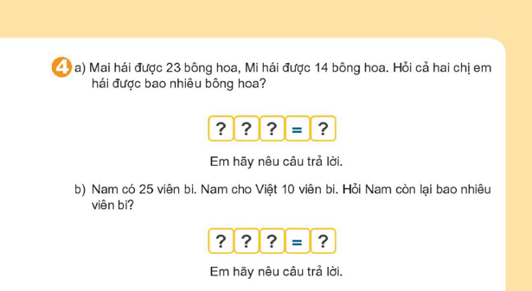

Slide 8
23 | + | 14 | = | 37
Cả hai chị em hái được 37 bông hoa.

Slide 9
25 | - | 10 | = | 15
Nam còn lại 15 viên bi

Slide 11
0
16

Slide 12
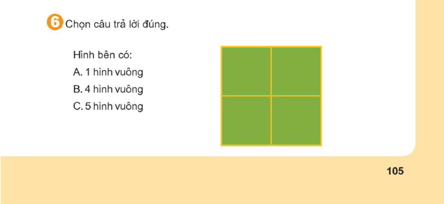

Slide 13
CẢM ƠN CÁC EM ĐÃ CHÚ Ý LẮNG NGHE

